Slide 1





Повышение эффективности нагрева слябов в методических печах для снижения серповидности горячекатаной рулонной стали для штрипсов

Slide 2
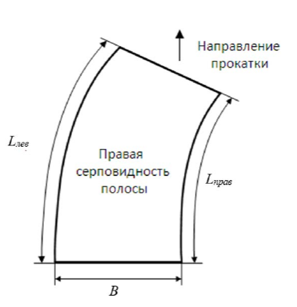


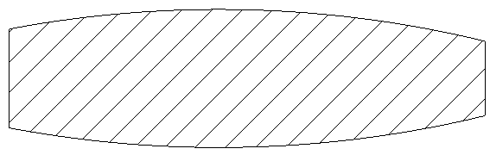
Проблема
Высокие энергозатраты на нагрев высокопрочной марки стали
Неравномерный нагрев сляба в методических печах
Образование дефекта формы - серповидность

Slide 3

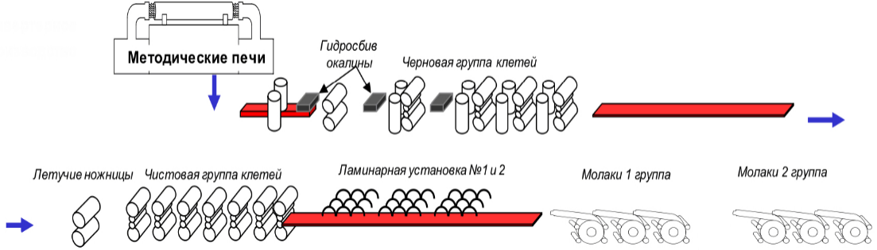
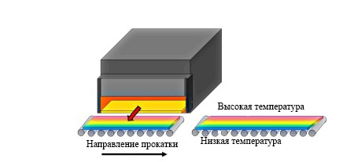

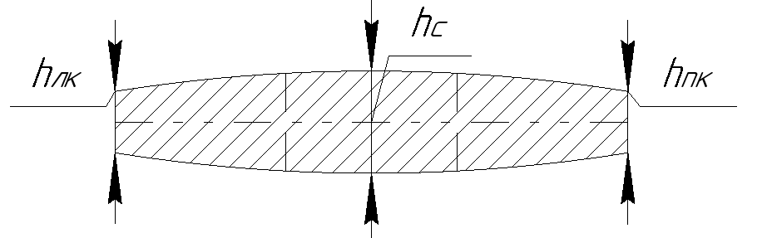

Решение
А. Повышение эффективности нагрева
Стан горячей прокатки 2000
Б1
Посад в печь
Выход из печи
Рациональный посад слябов в печь для равномерного нагрева всех заготовок
Б2
Б1
Продольная разнотолщинность подката
Б. Минимизация дефекта «серповидность»
h, мм
Δ_{гт}=h_{г}-h_{т} < 2мм
Б2
Поперечный профиль полосы
Δгт
0,24 мм
0
L, м
Хвост
Тело
Голова
*h_{с} h_{к}-толщина на середине и кромке полосы, h_{лк} h_{пк}-толщина на левой и правой кромках, h_{г} h_{т} – толщина головы и тела подката для чистовой группы

Slide 4
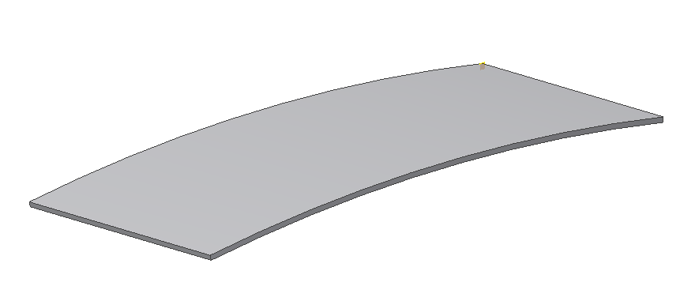
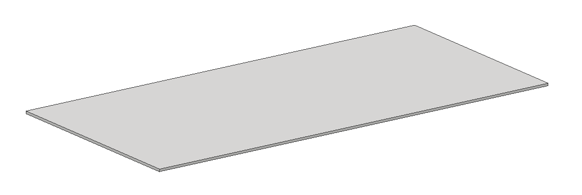
Продукт
Серповидность >1 мм на 1 м длины
Результат
Сохранение плоской формы листового проката после продольного роспуска
Марка стали S600MC
Толщина 8 мм

Slide 5
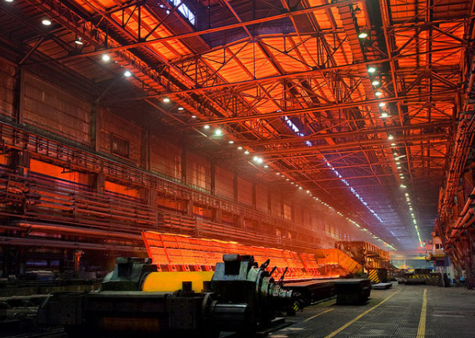
Анализ рынка
Основные потребители:
Металлургические комбинаты
Производство 2022 г.
Производство на 2023 г.
478,37 тонн
2853,23 тонн
Рост спроса в 6 раз!
Экономический эффект составит 1.1 млн руб.

Slide 6
Почему сейчас?
Отсутствие аналогичных марок стали.
Необходимость повышения качества отечественной продукции.
Отсутствие импортной продукции на рынке.
Высокие затраты на производство.

Slide 7


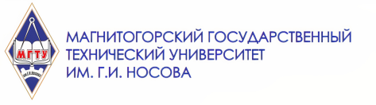


Конкуренты
Мы
Комплексность решения по геометрии, нагреву и затратам

Slide 8



Главные конкурентные преимущества
Первые на рынке
Простота внедрения
Низкий уровень затрат

Slide 9
Бизнес-модель
Ежемесячная рассылка на потенциальных клиентов презентации предложения.
Деньги
Выступление с презентацией на металлургических мероприятиях и выставках.
Работа с клиентами в онлайн и оффлайн режиме.
Снижение отбраковки по серповидности на 30%
Выплата за решение – 500000руб.

Slide 10

Текущие результаты команды
Внедрение технологического решения при производстве стали марки S600MC в производство.

Slide 11
План развития стартап-проекта
Планируется рассмотреть режимы нагрева в методических печах.
Внедрение допусков в АСУ ТП и автокарантина в Sherlock к 2025 году.
Стратегия развития: 1-2 года.

Slide 12
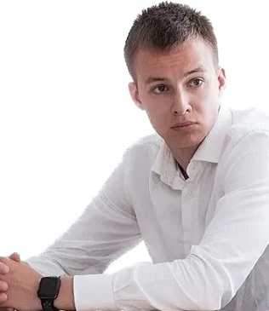
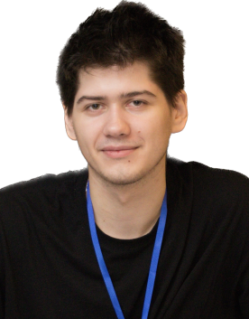
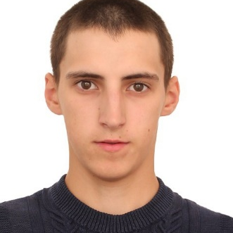
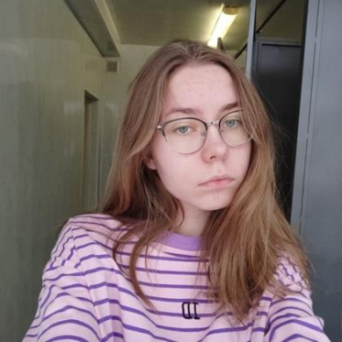
Команда
Варлашов
Станислав
Капитан команды
ss.varlashov@severstal.com
+79602990918
Вершинин Антон
Моделирование процессов
Касьян Андрей
Работа с презентацией
Анисимова Екатерина
Скрам-менеджер

